Slide 1
第4章 字符串与正则表达式

Slide 2
4.1 字符串

Slide 3
字符串
字符串是由字符(字母、数字、汉字、其他符号)组成的一个序列。
字符串必须被括在如下的一对符号里：
一对单引号
一对双引号
一对三单引号
一对三双引号

Slide 4
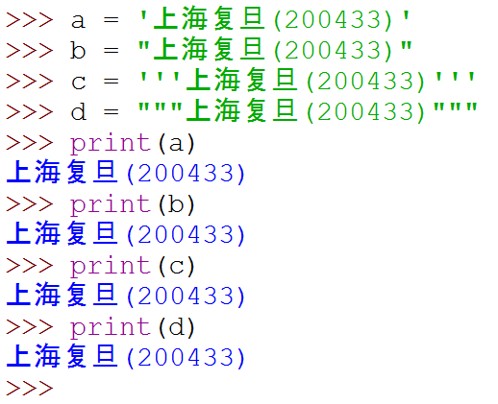
例

Slide 5
字符编码
ASCII
1个字节
128个字符组成，包括大小写字母、数字0-9、标点符号、非打印字符（换行符、制表符等4个）以及控制字符（退格、响铃等）组成
UTF-8
1～6个字节
对世界上所有国家需要用到的字符进行了编码
GB2312
1个字节表示英文，2个字节表示中文
中国制定的中文编码
GBK
对GB2312的扩充
CP936
微软在GBK基础上完成的编码

Slide 6
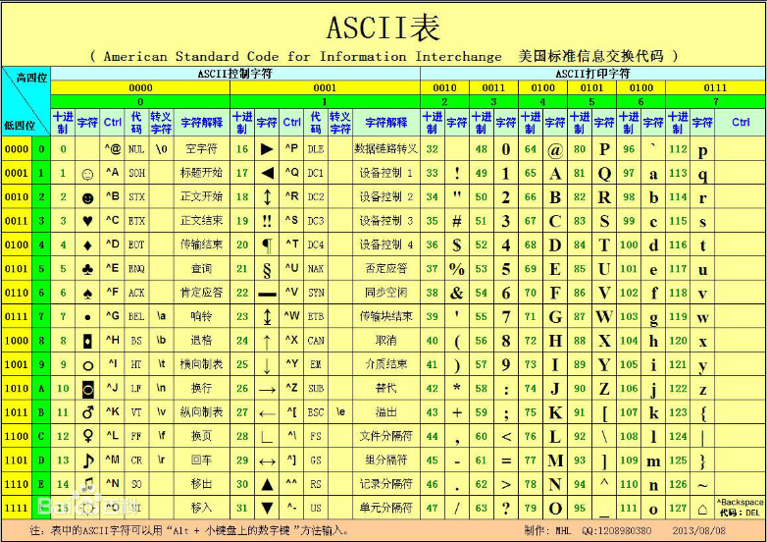

Slide 7
文件编码
采用不同的编码意味着把同一字符存入文件时，写入的内容可能不同
在Python3中，程序源文件默认为UTF-8编码，全面支持中文。
无论数字、字母、汉字，都按一个字符对待，也可以使用中文作为变量名。

Slide 8
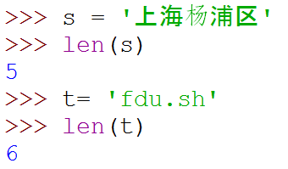
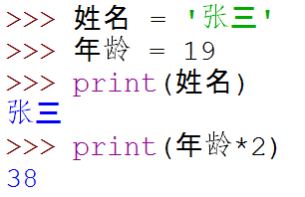

Slide 9
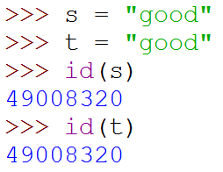
字符串驻留机制string interning
Python字符串驻留机制
将其赋值给多个不同的对象时，内存中只有一个副本，多个对象共享该副本。
保护.pyc文件不会被错误代码搞的过大，例如有人写了‘abc’*10**10这种代码。
数值-5~256也遵循驻留机制
关于驻留机制参见：http://blog.csdn.net/handsomekang/article/details/41170685

Slide 10
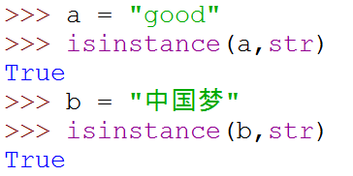
判断一个变量是否为字符串
判断一个变量s是否为字符串
使用内置函数isinstance(s,str)

Slide 11
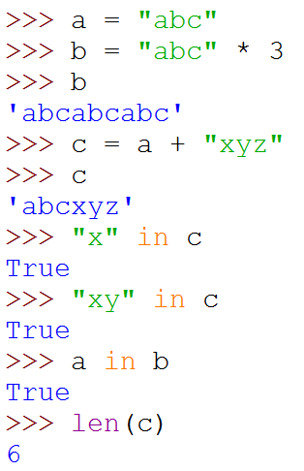
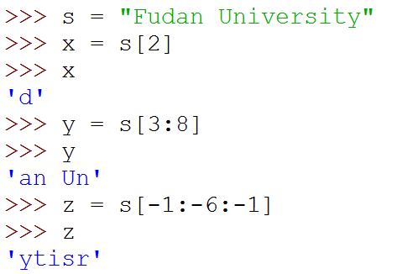
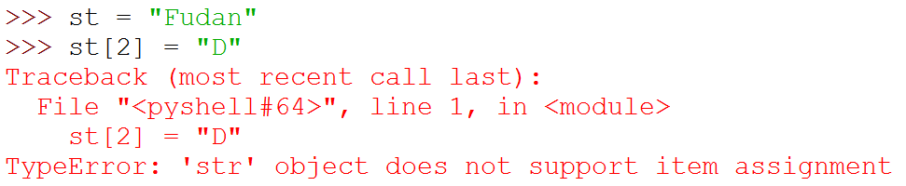
字符串
字符串属于不可变序列类型
支持序列通用方法，包括切片操作
支持特有的字符串操作方法。

Slide 12
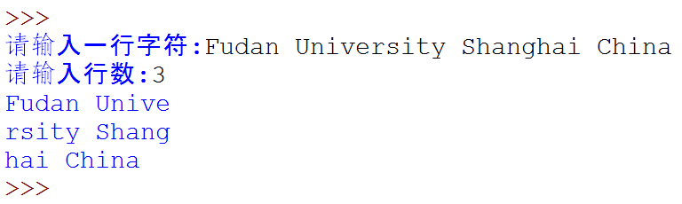
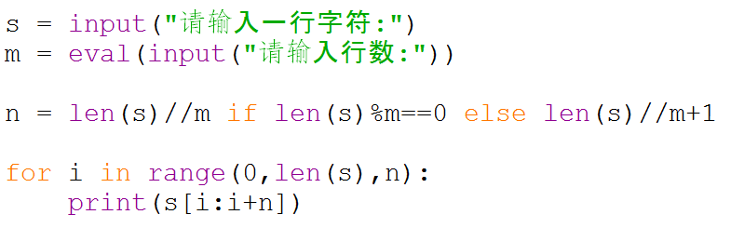
例：把一个字符串分m行输出，m由用户指定

Slide 13
字符串常量
>>> import string
>>> string.digits #数字字符
'0123456789'
>>> string.punctuation #标点符号
'!"#$%&\'()*+,-./:;<=>?@[\\]^_`{|}~'
>>> string.ascii_letters #英文字母
'ABCDEFGHIJKLMNOPQRSTUVWXYZabcdefghijklmnopqrstuvwxyz'
>>> string.printable #可打印字符
'0123456789abcdefghijklmnopqrstuvwxyzABCDEFGHIJKLMNOPQRSTUVWXYZ!"#$%&\'()*+,-./:;<=>?@[\\]^_`{|}~ \t\n\r\x0b\x0c'
>>> string.ascii_lowercase #小写字母
'abcdefghijklmnopqrstuvwxyz'
>>> string.ascii_uppercase #大写字母
'ABCDEFGHIJKLMNOPQRSTUVWXYZ'

Slide 14
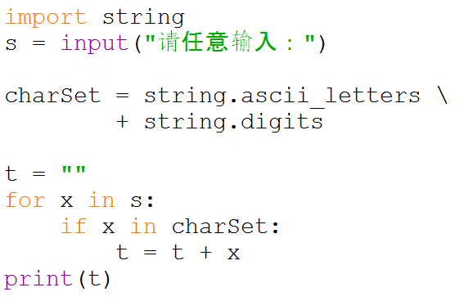
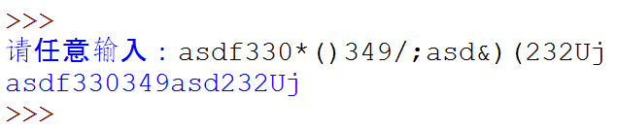
例：删除字符串中的非字母和非数字的符号

Slide 15
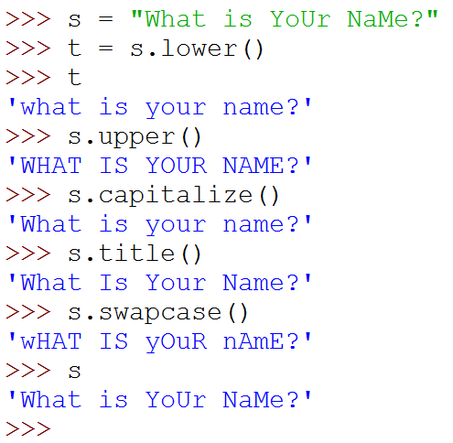
字符串转换函数（仅返回结果，均不修改原字符串）
lower()
得到小写格式字符串
upper()
得到大写格式字符串
capitalize()
得到首字母大写格式
title()
得到每个单词首字母大写格式
swapcase()
得到大小写互换格式

Slide 16
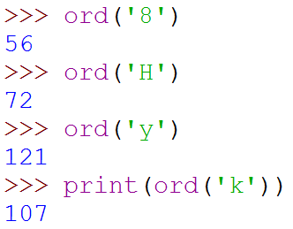
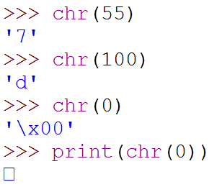
互逆的两个函数ord(.)与chr(.)
函数ord(.)：字符 → ASCII码
函数chr(.)：ASCII码 → 字符

Slide 17
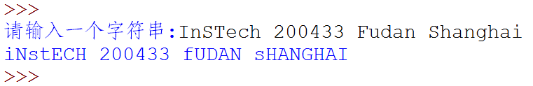
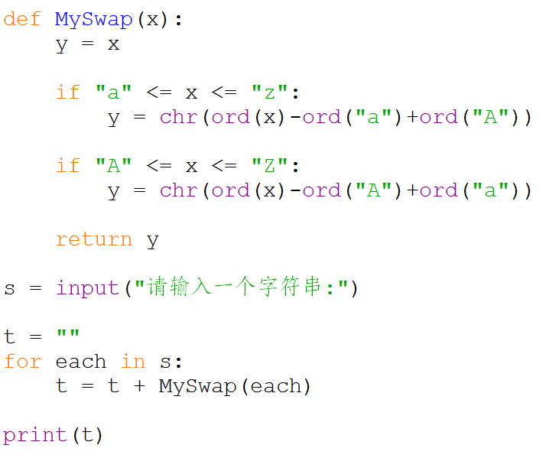
自己实现大小写字母转换
# if x in string.ascii_lowercase:
# if x in string.ascii_uppercase:

Slide 18
字符串联接函数 —— join(.)
字符串联接join( )
例：
>>> li=["apple", "peach", "banana", "pear"]
>>> sep=","
>>> s=sep.join(li)
>>> s
"apple,peach,banana,pear"
不推荐使用 + 连接字符串，优先使用join()方法
效率原因。每做一次+，需要新建一个字符串，而join()一次性计算出总串长度。

Slide 19
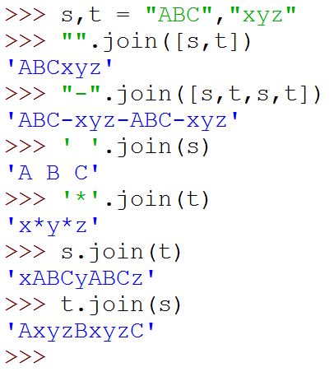
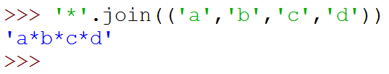
join(.)举例

Slide 20
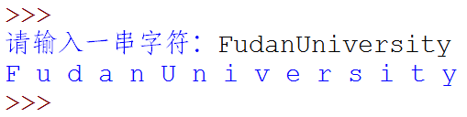
例
输入一个字符串，输出以空格间隔的字符序列

Slide 21
获取字符串表达式值
内置函数eval(.)
>>> eval("3+4")
7
>>> a = 3
>>> b = 5
>>> eval('a+b')
8
>>> import math
>>> eval('help(math.sqrt)')
Help on built-in function sqrt in module math:
sqrt(...)
sqrt(x)
Return the square root of x.
>>> eval('math.sqrt(3)')
1.7320508075688772
>>> eval('aa')
Traceback (most recent call last):
File "<pyshell#3>", line 1, in <module>
eval('aa')
File "<string>", line 1, in <module>
NameError: name 'aa' is not defined

Slide 22
获取字符串表达式值
>>> a = input("Input a value:")
Please input a value:__import__('os').startfile(r'C:\Windows\notepad.exe')
>>> eval(a) # 运行notepad.exe程序，打开一个记事本窗口
>>> eval("__import__('os').system('md testtest')")

Slide 23
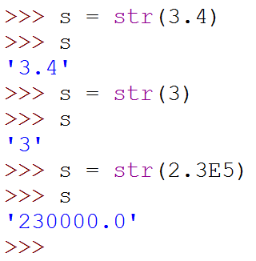
将数字转换成字符串 str(.)

Slide 24
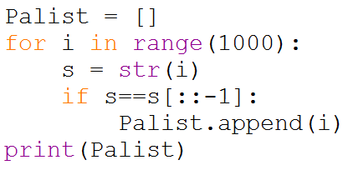
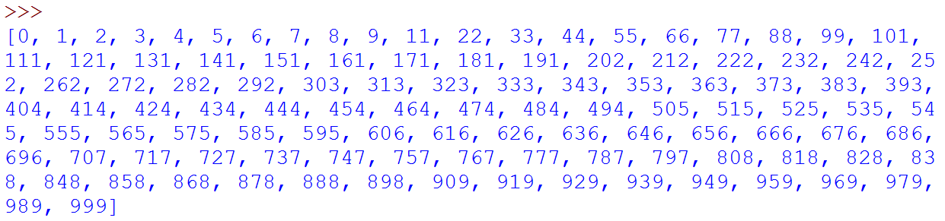
例：列出1000以内所有的回文数

Slide 25
一种简单的加密和解密
明文
加密
对明文每m位提取其字符
到达末尾则回至头部
已经提取的不再提取
如：“abcde”，m=3
密文为： “caebd”
解密
已知密文和m
如何恢复明文？
加
密
解
密
密文

Slide 26
报数出圈
设有编号为1~n的n个人按顺时针站成一个圆圈。首先从第1个人开始，按顺时针从1开始报数，报到第m个人，令其出列。然后再从出列的下一个人开始，按顺时针从1开始报数，报到第m个人，再令其出列，……。如此下去，直到圆圈不再有人为止。求这n个人出列的顺序。

Slide 27
解题思路
假设此圈共有rest个人，
对应x[0], x[1], x[2], …, x[rest-1]。
假设这一轮报1的人对应的元素下标
为 curIndex (0 <= curIndex < rest)，
则报m的人对应的数组元素下标
为 (curIndex + m - 1) % rest 。
把报m的人对应的元素从列表中删除
(元素删除导致 rest 自动减1)。
把curIndex赋值为刚才被删除元素的
下标，之后进行下一轮报数。
x[rest-1]
x[0]
a[rest-2]
x[1]
x[2]
x[curIndex]

Slide 28
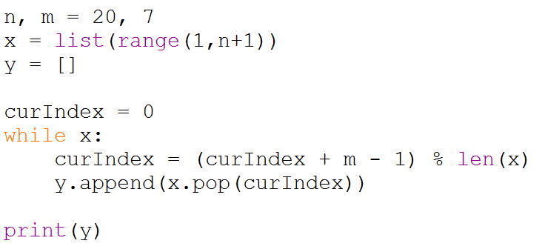
报数出圈代码

Slide 29
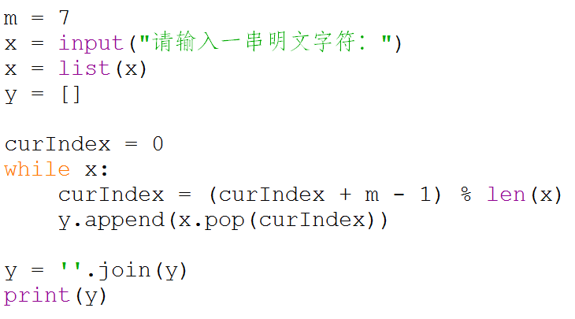
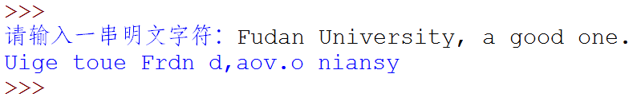
明文加密

Slide 30
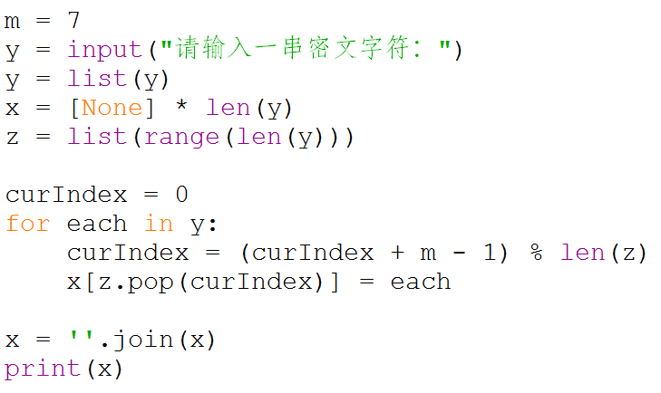
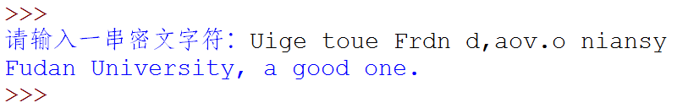
密文解密

Slide 31
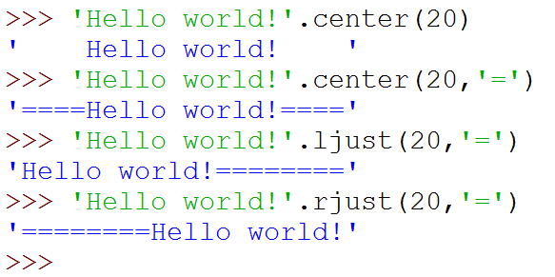
字符串对齐的方法
center(.)
返回指定宽度的新字符串，原字符串居中，并使用指定字符(默认空格)填充
ljust(.)
返回指定宽度的新字符串，原字符串左对齐，并使用指定字符(默认空格)填充
rjust(.)
返回指定宽度的新字符串，原字符串右对齐，并使用指定字符(默认空格)填充

Slide 32
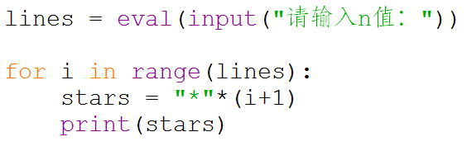
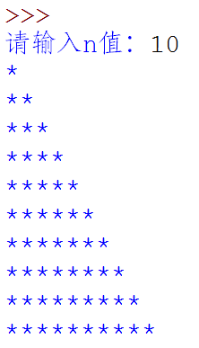
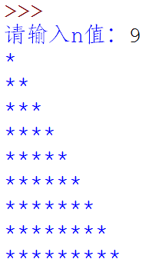
打印三角形图案(1)

Slide 33
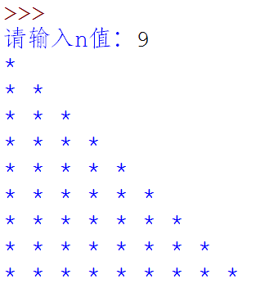
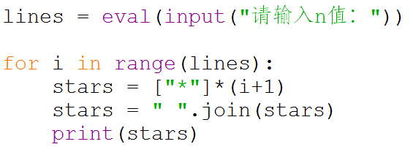
打印三角形图案(2)

Slide 34
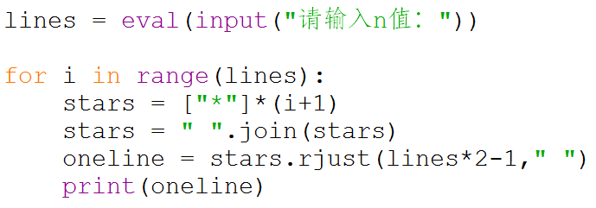
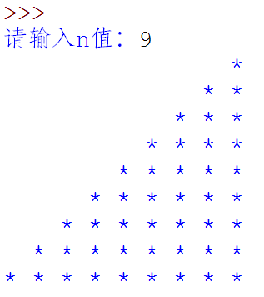
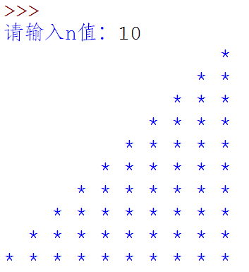
打印三角形图案(3)

Slide 35
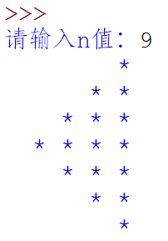
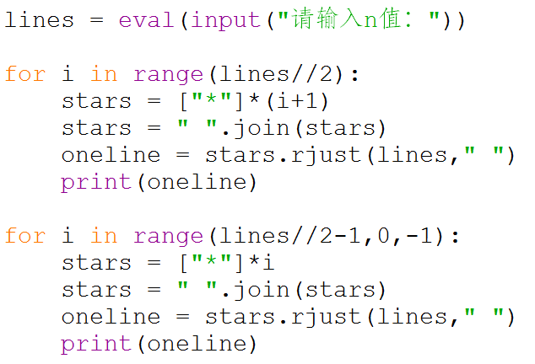
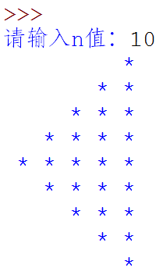
打印三角形图案(4)

Slide 36
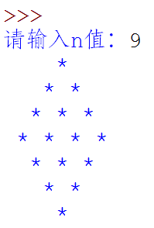
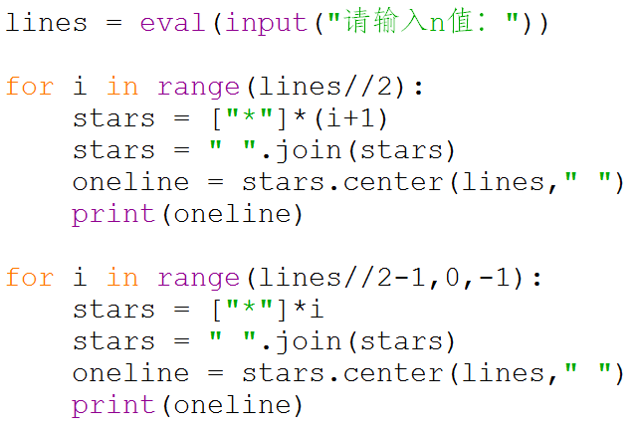
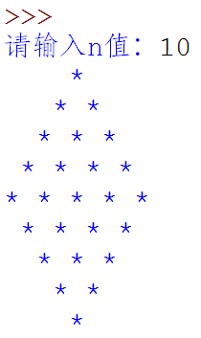
打印三角形图案(5)

Slide 37
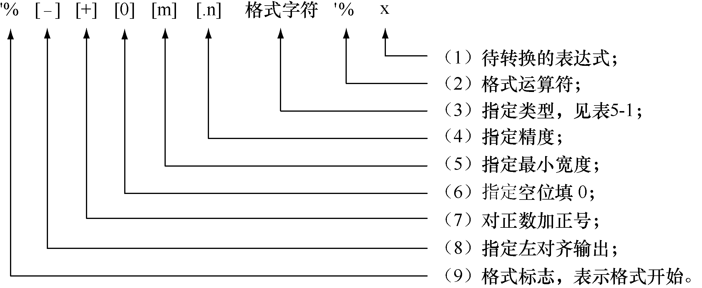
字符串格式化

Slide 38
字符串格式化
常用格式字符——与待格式化的表达式类型匹配
格式字符 | 说明 | 格式字符 | 说明
%s | 字符串(采用str()的显示) | %x | 十六进制整数
%r | 字符串(采用repr()的显示) | %e | 指数(基底写为e)
%c | 单个字符 | %E | 指数(基底写为E)
%b | 二进制整数 | %f、%F | 浮点数
%d | 十进制整数 | %g | 指数(e)或浮点数(根据显示长度)
%i | 十进制整数 | %G | 指数(E)或浮点数(根据显示长度)
%o | 八进制整数 | %% | 字符”%”

Slide 39
字符串格式化
>>> x=1235
>>> so="%o" % x
>>> so
"2323"
>>> sh="%x" % x
>>> sh
"4d3"
>>> se="%e" % x
>>> se
"1.235000e+03"
>>> "%s" % 65
"65"
>>> "%s" % 65333
"65333"
>>> "%d" % "555"
Traceback (most recent call last):
File "<pyshell#19>", line 1, in <module>
"%d"%"555"
TypeError: %d format: a number is required, not str

Slide 40
%常用格式举例
格式 | 说明
10.2f | 格式化浮点数，总宽度为10，四舍五入到小数点后第2位
10.2e | 以科学计数法表示浮点数，总宽度为10，系数保留到小数点后2位
5d | 将整数格式化为总宽度为5的十进制形式
5o | 将整数格式化为总宽度为5的八进制形式
5x | 将整数格式化为总宽度为5的十六进制形式
5b | 将整数格式化为总宽度为5的二进制形式
50s | 将字符串格式化为总宽度为50的字符串，不足则补上空格
50.2s | 截取字符串的前2位，将其格式化为总宽度为50的字符串，不足补空格
-10.2f | 向左对齐格式化对象，若无负号(即默认)则是右对齐
+10.2f | 格式化浮点数，如果是正数，则自动加上正号+（默认不加正号）

Slide 41
字符串格式化—format()
print( "The number {0:,} in hex is: {0:#x}, the number {1} in oct is {1:#o}".format( 5555, 55 ) )
print( "The number {1:,} in hex is: {1:#x}, the number {0} in oct is {0:#o}".format( 5555, 55 ) )
print( "my name is {name}, my age is {age}, and my QQ is {qq}".format(name = "Dong Fuguo",age = 37,qq = "306467355") )

Slide 42
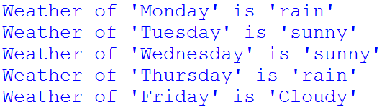
字符串格式化—format()
position = (5,8,13)
print( "X:{0[0]};Y:{0[1]};Z:{0[2]}".format(position) )
weather = [("Monday","rain"),("Tuesday","sunny"),("Wednesday", "sunny"),("Thursday","rain"),("Friday","Cloudy")]
formatter = "Weather of '{0[0]}' is '{0[1]}'".format #方法对象
for item in map(formatter,weather):
print(item)
for item in weather:
print(formatter(item))

Slide 43
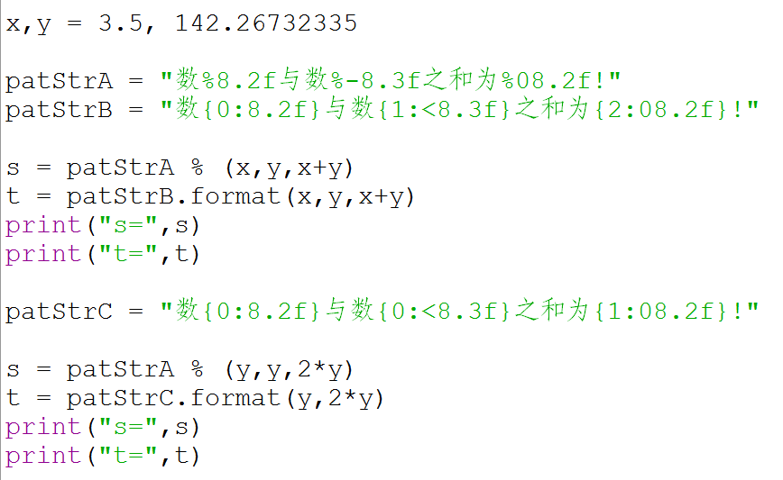


% 与 .format()方法的差异

Slide 44
查找方法
find()、rfind()
find()和rfind方法分别用来查找一个字符串在另一个字符串指定范围（默认是整个字符串）中首次和最后一次出现的位置，如果不存在则返回-1；
index()、rindex()
index()和rindex()方法用来返回一个字符串在另一个字符串指定范围中首次和最后一次出现的位置，如果不存在则抛出异常；
count()
count()方法用来返回一个字符串在另一个字符串中出现的次数。

Slide 45
字符串常用方法
>>> s="apple,peach,banana,peach,pear"
>>> s.find("peach")
6
>>> s.find("peach",7)
19
>>> s.find("peach",7,20)
-1
>>> s.rfind('p')
25
>>> s.index('p')
1
>>> s.index('pe')
6
>>> s.index('pear')
25
>>> s.index('ppp')
Traceback (most recent call last):
File "<pyshell#11>", line 1, in <module>
s.index('ppp')
ValueError: substring not found
>>> s.count('p')
5
>>> s.count('pp')
1
>>> s.count('ppp')
0

Slide 46
字符串分割
split()、rsplit()
split()和rsplit()方法分别用来以指定字符为分隔符，将字符串左端和右端开始将其分割成多个字符串，并返回包含分割结果的列表；split()与join()作用相反。split()与rsplit()的区别，在第2个参数指定的分隔符个数n小于实际分隔符数目时，才能看出来。
partition()、rpartition()
partition()和rpartition()用来以指定字符串为分隔符将原字符串分割为3部分元组，即分隔符前的字符串、分隔符字符串、分隔符后的字符串，如果指定的分隔符不在原字符串中，则返回原字符串和两个空字符串。

Slide 47
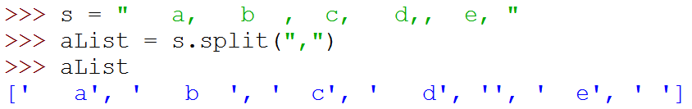
字符串分割
>>> s="apple,peach,banana,pear"
>>> li=s.split(",")
>>> li
["apple", "peach", "banana", "pear"]
>>> s.partition(',')
('apple', ',', 'peach,banana,pear')
>>> s.rpartition(',')
('apple,peach,banana', ',', 'pear')
>>> s.rpartition('banana')
('apple,peach,', 'banana', ',pear')
>>>s = "2014-10-31"
>>> t=s.split("-")
>>> print(t)
['2014', '10', '31']
>>> print(map(int, t))
[2014, 10, 31]

Slide 48
字符串分割
对于split()和rsplit()方法，如果不指定分隔符，则字符串中的任何空白符号（包括空格、换行符、制表符等等）都将被认为是分隔符，返回包含最终分割结果的列表。
>>> s = 'hello world \n\n My name is Dong '
>>> s.split()
['hello', 'world', 'My', 'name', 'is', 'Dong']
>>> s = '\n\nhello world \n\n\n My name is Dong '
>>> s.split()
['hello', 'world', 'My', 'name', 'is', 'Dong']
>>> s = '\n\nhello\t\t world \n\n\n My name\t is Dong '
>>> s.split()
['hello', 'world', 'My', 'name', 'is', 'Dong']

Slide 49
字符串分割
split()和rsplit()方法还允许指定最大分割次数，例如：
>>> s = '\n\nhello\t\t world \n\n\n My name is Dong '
>>> s.split(None,1) # None表示不指定分割符
['hello', 'world \n\n\n My name is Dong ']
>>> s.rsplit(None,1)
['\n\nhello\t\t world \n\n\n My name is', 'Dong']
>>> s.split(None,2)
['hello', 'world', 'My name is Dong ']
>>> s.rsplit(None,2)
['\n\nhello\t\t world \n\n\n My name', 'is', 'Dong']
>>> s.split(None,5)
['hello', 'world', 'My', 'name', 'is', 'Dong ']
>>> s.split(None,6)
['hello', 'world', 'My', 'name', 'is', 'Dong']

Slide 50
字符串替换
查找替换 replace(.)
>>> s="中国，中国"
>>> print(s)
中国，中国
>>>s2=s.replace("中国", "中华人民共和国")
>>> print(s2)
中华人民共和国，中华人民共和国

Slide 51
字符串转换
生成映射表函数maketrans(.)和按映射表关系转换字符串函数translate(.)
>>> import string
>>> table=string.maketrans("abcdef123","uvwxyz@#$")
>>> s="Python is a greate programming language. I like it!"
>>> s.translate(table)
"Python is u gryuty progrumming lunguugy. I liky it!"
>>> s.translate(table,"gtm") #第二个参数表示要删除的字符
"Pyhon is u ryuy proruin lunuuy. I liky i!"

Slide 52
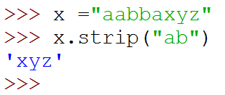
字符串消减
strip()、rstrip()、lstrip()
这几个方法分别用来删除两端、右端或左端的空格或连续的指定字符。
>>> s=" abc "
>>> s2=s.strip( )
>>> s2
"abc"
>>> "aaaassddf".strip("a")
"ssddf"
>>> "aaaassddf".strip("af")
"ssdd"
>>> "aaaassddfaaa".rstrip("a")
'aaaassddf'
>>> "aaaassddfaaa".lstrip("a")
'ssddfaaa'

Slide 53
字符串成员判断
成员判断
>>> "a" in "abcde"
True
>>> "j" in "abcde"
False
s.startwith(t)、s.endswith(t)
判断字符串是否以指定字符串开始或结束
>>> import os
>>> [filename for filename in os.listdir(r'c:\\') if filename.endswith(('.bmp','.jpg','.gif'))]

Slide 54
检验字符串是否为字母、数字等
isalnum() —— 检验字符串是否为数字或字母
isalpha() —— 检验字符串是否为字母
isdigit() —— 检验字符串是否为数字字符
isspace() —— 检验字符串是否为空白字符
isupper() —— 检验字符串是否为大写字母
islower() —— 检验字符串是否为小写字母

Slide 55
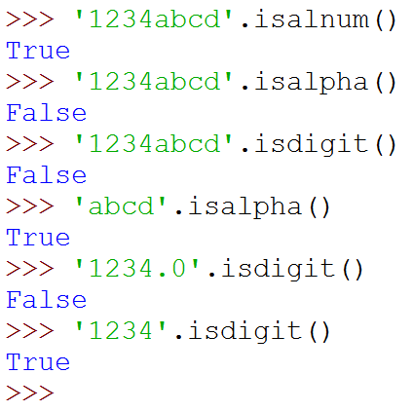
举例

Slide 56


连续输入若干行字符串（以空行结束）， 输出最长的那些行

Slide 57


统计文章的单词个数。约定单词由英文字母组成，其他字符只是用来分隔单词。

Slide 58



作业1
检查两个单词是否为相似词。两个单词如果包含相同的字母，则它们是相似词。例如：silent和listen是相似词。
图为程序分三次执行，每次输入及输出，蓝色为程序输出，黑色为用户输入。

Slide 59

作业2
用户随意输入一串字符，程序依次在相邻位置插入一个空格，逐行输出。
如右图，黑色为用户输入，蓝色为程序输出：

Slide 60
4.2 正则表达式

Slide 61
正则表达式
正则表达式是字符串处理的有力工具和技术，提供了功能强大，灵活而又高效的方法处理文本：
快速分析大量文本以找到特定的符合某些复杂规则（亦称模式）的字符串
如：1.从英文小说中查找 hi，但不能把him，high，history也找到
2.要找后面不远处跟着一个Lucy的 hi
提取、编辑、替换或删除文本子字符串
将提取的字符串添加到集合以生成报告
正则表达式就是用于描述这些规则（模式）的语言
正则表达式广泛地应用于各种字符串处理应用程序：如网页处理，日志文件分析等

Slide 62
正则表达式组成
正则表达式是普通字符（包括转义字符）、特殊字符（称为元字符）及其不同组合来构成的
如：1.从英文小说中查找 hi，但不能把him，high，history也找到
正则表达式：\bhi\b
2.要找后面不远处跟着一个Lucy的 hi
正则表达式：\bhi\b.*\bLucy\b
元字符
普通字符

Slide 63
普通字符（包括转义字符）
最基本的正则表达式由单个或多个普通字符组成，用以匹配字符串中对应的单个或多个普通字符
普通字符包括ASCII字符，Unicode字符和转义字符
由于（^$.*?+-\{}[]| ()）被正则表达式用作元字符，如作为普通字符使用则需要转义
正则表达式 | 字符串 | 说明
fo | ‘The quick brown fox jumps for food’ | 匹配其中3个含有’fo’的字符串
1+1=2 | ‘1+1=2’ | +为元字符，无法匹配
1\+1=2 | ‘1+1=2’ | [‘1+1=2’]
(note) | ‘please(note)’ | ()为元字符, 匹配”note”
\(note\) | ‘please(note)’ | 匹配“(note)”

Slide 64
Python中的正则表达式引擎
Python中，re模块提供了正则表达式操作所需要的功能：
re.findall(pattern, string)：以列表形式列出字符串中模式的所有匹配项
>>> import re #导入模块re
>>>re.findall(‘d’,‘godness’) #re模块还有其他方法，先介绍findall来验证匹配结果
['d']
Python语句 | 匹配结果
re.findall('fo','The quick brown fox jumps for food') | ['fo', 'fo', 'fo']
re.findall('1+1=2','1+1=2') | []
re.findall('1\+1=2','1+1=2') | ['1+1=2']
re.findall('(note)','please(note)') | ['note']
re.findall('\(note\)','please(note)') | ['(note)']

Slide 65
4.2.1 正则表达式元字符
如：\b . * ＋ () 都是元字符
正则表达式元字符分类：
字符类
预定义字符类
边界匹配符
重复限定符
分组符()
选择符|
Notes:
书上没有加以分类，不便理解

Slide 66
4.2.1 正则表达式元字符-字符类
元字符 | 说明
[] | 匹配位于[]中的任意一个字符
- | 用在[]之内用来表示范围
^ | 用在[]之内用来表示否定
字符类：由一对[]方括号括起来的字符集合，定义方式如下：
[xyz]:枚举字符集，匹配括号中任意字符
'[pjc]ython'可以匹配'python'、'jython'、'cython'
[^xyz]:否定枚举字符集，匹配不在括号中任意字符
'[^abc]'可以匹配一个任意除'a'、'b'、'c'之外的字符
[a-z]:指定范围的字符，匹配指定范围的任意字符
'[a-zA-Z0-9]'可以匹配一个任意大小写字母或数字
[^m-z]:指定范围以外的字符，匹配指定范围以外的任意字符

Slide 67
4.2.1 正则表达式元字符-预定义字符类
预定义字符类：正则表达式将常常用到的一些特定字符类形成了若干预定义字符类
元字符 | 说明
. | 匹配除换行符以外的任意单个字符
\d | 匹配任何数字，相当于[0-9]
\D | 与\d含义相反,非数字，相当于[^0-9]
\s | 匹配任何空白字符，相当于[\t\n\r\f\v]
\S | 与\s含义相反，相当于[^\t\n\r\f\v]
\w | 匹配任何字母、数字以及下划线，相当于[a-zA-Z0-9_]
\W | 与\w含义相反,相当于[^a-zA-Z0-9_]

Slide 68
4.2.1 正则表达式元字符-边界匹配符
边界匹配符：字符串匹配往往涉及从某个位置开始匹配，例如行的开头或结果、单词边界等，边界匹配符用于匹配字符串的位置
元字符 | 说明
^ | 匹配行首，匹配以^后面的字符开头的字符串 如：“^a”匹配“abc”中的“a”,不匹配“bat”中的“a”
$ | 匹配行尾，匹配以$之前的字符结束的字符串 如：“c$”匹配“abc”中的“c”,不匹配“acb”中的“c”
\b | 匹配单词头或单词尾 如：“\\bfoo\\b”匹配”foo”、“foo.” “(foo)” “bar foo baz”但不匹配“foobar”“foo3” 注意:’\b’在正则表达式表示单词边界，而在字符串中’\b’表示退格字符，所以这些与标准转义字符重复的元字符必须使用两个\\字符，在python中也可以使用原始字符串r””或r’’，即“\\bfoo\\b” 或 r“\bfoo\b”
\B | 与\b含义相反 如：’py\B’ 匹配 ”python” “py3” “py2”,但不匹配”happy” ”sleepy” ”py!”
+ 练习：请在Python中验证表中的匹配结果

Slide 69
4.2.1 正则表达式元字符-重复限定符
重复限定符：指定重复的次数（默认最大匹配）
正则表达式 | 说明
X{n,m} | X重复n到m次 如：“o{1,3}”匹配“fooooood”中的前3个“o”和后3个“o”
X{n,} | X至少重复n次 如：“o{2,}”匹配“fooooood”中的所有的“o”,不匹配“bob”中的“o”
X{n} | X重复n次 如：“\\b[0-9]{3}”匹配”000” ~ “999”, “o{2}”匹配“food”中的两个”o”,不匹配“bob”中的“o”
X+ | X重复1次或多次，等价于X {1,} 如：’zo+’ 匹配 ”zo” ,“zoo”,但不匹配 ”z”
X* | X重复0次或多次，等价于X {0,} 如：’zo*’ 匹配 ”zo” ,“zoo”, ”z”
X? | X重复0次或1次，等价于X{0,1} 如：’colou?r’ 匹配 ”color” ,”colour”；
+ 练习：请在Python中验证表中的匹配结果

Slide 70
匹配算法：贪婪性匹配算法
Python针对重复限定符，默认采用贪婪性匹配算法
贪婪性匹配算法是指重复限定符会导致正则表达式引擎尽可能多地重复前导字符，只有当这种重复引起整个正则表达式匹配失败的情况下，引擎会进行回溯
>>> import re
>>>re.findall('<.+>','<book><title>Python</title><author>Dong</author></book>')
['<book><title>Python</title><author>Dong</author></book>']
贪婪算法返回了一个最左边的最长匹配！
如何如我们期望的那样匹配XML的开始与结束标签？

Slide 71
匹配算法：懒惰性匹配算法
如果在限定符后面加后缀”?”，正则表达式引擎则使用懒惰性匹配算法
懒惰性匹配算法是指重复限定符会导致正则表达式引擎尽可能少地重复前导字符，只有当这种重复引起整个正则表达式匹配失败的情况下，引擎会进行回溯
符号 | 说明
*? | 重复任意次，但尽可能少重复
+? | 重复1次或更多次，但尽可能少重复
?? | 重复0次或1次，但尽可能少重复
{n,m}? | 重复n到m次，但尽可能少重复
{n,}? | 重复n次以上，但尽可能少重复
>>> import re
>>>re.findall('<.+?>','<book><title>Python</title><author>Dong</author></book>')
['<book>', '<title>', '</title>', '<author>', '</author>', '</book>']

Slide 72
4.2.1 正则表达式元字符-分组符
分组符”()”：重复限定符重复前导字符，如果需要重复的符合某种模式的多个字符，则需要将描述该模式的正则表达式放在()内，()表示一个分组（子模式），即()内的内容作为一个整体出现
例如’(red)+’可以匹配’redred’、’redredred‘等多个重复’red’的情况
re. findall(pattern,string[,flags]):返回匹配结果列表，若pattern含有子模式，同时返回子模式的列表
>>> telNumber = '''Suppose my Phone No. is 0535-1234567,
yours is 010-12345678, his is 025-87654321.'''
>>> pattern = re.compile(r'(\d{3,4})-(\d{7,8})')
>>> pattern.findall(telNumber)
[('0535', '1234567'), ('010', '12345678'), ('025', '87654321')]
>>> re.findall(r'(\d{3,4})-(\d{7,8})',telNumber)
[('0535', '1234567'), ('010', '12345678'), ('025', '87654321')]
>>> re.findall(r'((\d{3,4})-(\d{7,8}))',telNumber)
[('0535-1234567', '0535', '1234567'), ('010-12345678', '010', '12345678'), ('025-87654321', '025', '87654321')]
正则表达式 | 说明
(pattern)？ | 允许模式重复0次或1次
(pattern)* | 允许模式重复0次或多次
(pattern)+ | 允许模式重复1次或多次
(pattern){m.n} | 允许模式重复m~n次
Notes:
教材称为子模式，有的书称为分组

Slide 73
4.2.1 正则表达式元字符-分组符
选择符”|”，用于选择匹配多个可能的正则表达式中的一个
选择符”|”的优先级最低，如果需要使用()来限制选择符的作用范围
Python语句 | 匹配结果
re.findall('red|green|blue','pink red ,green and blue') | ['red', 'green', 'blue']
re.findall('\\b(red|green|blue)\\b','bluesky,pink red ,green and blue') | ['red', 'green', 'blue']
+ 例子：电话号码一般形式为“区号-电话号码”，区号为3位或4位，，电话号码为6位或8位数字。
>>> import re
>>> re.findall('((0\d{2}|\d{3})-(\d{8}|\d{6}))','复旦大学总机021-65642222')
[(‘021-65642222’, ‘021’, ‘65642222’)]
Notes:
参见4.2.5子模式

Slide 74
4.2.2 re模块主要方法
re模块的主要方法
匹配和搜索
分割字符串
匹配和替换
既可以直接使用re模块的方法进行字符串处理，也可以将模式编译为正则表达式对象，然后使用正则表达式的方法来操作字符串
Notes:
答案：

Slide 75
4.2.2 re模块主要方法
re模块的主要方法列表
pattern:匹配模式 string：要匹配的字符串 flag：匹配选项
方法 | 说明
findall(pattern,string[,flags]) | 列出字符串中模式的所有匹配项 返回匹配结果列表，若pattern含有组(子模式)，同时返回组的列表
search(pattern,string[,flags]) | 在字符串中寻找模式 若匹配，返回Match对象（参见4.2.5），否则返回None
match(pattern,string[,flags]) | 从字符串的开始处匹配模式 若匹配，返回Match对象，否则返回None
split(pattern,string[,maxsplit=0]) | 根据模式匹配项（匹配分割符）分割字符串，返回分割后的字符串列表，maxsplit为分割的最大次数
sub(pat,repl,string[,count=0]) | 将字符串中所有pat的匹配项用repl替换；并返回替换后的字符串，count为替换的最大次数
subn(pat,repl,string[,count=0]) | 将字符串中所有pat的匹配项用repl替换；并返回元组：(替换后的字符串,替换次数），count为替换的最大次数
escape(string) | 将字符串中所有特殊正则表达式字符转义

Slide 76
4.2.2 re模块主要方法
flag：匹配选项（可以使用|进行组合）
匹配选项 | 说明
re.l re.IGNORECASE | 忽略大小写
re.L re.lOCALE | \w \W \b \B \s \S与本地字符集有关
re.M re.MULTILINE | 多行匹配模式
re.S re.DOTALL | 使元字符，也匹配换行符
re.U re.UNICODE | 匹配Unicode字符
re.X re.VERBOSE | 忽略模式中的空格，并可以使用#注释，提高可读性

Slide 77
4.2.3 直接使用re模块方法
示例：匹配搜索、分割
+ 练习：请在Python中验证表中的匹配结果
>>> import re
>>>text = 'alpha. beta....gamma delta '
>>> pat = '[a-zA-Z]+'
Python语句 | 匹配结果
re.findall(pat,text) #查找所有单词 | ['alpha', 'beta', 'gamma', 'delta']
re.match('done|quit','done') #匹配成功 | <_sre.SRE_Match object; span=(0, 4), match='done'>
print(re.match(‘done|quit’,‘doe!’) ) #不成功 | None
print(re.match('to',"To be,\nor not to be")) | None
re.search('to',"To be,\nor not to be") | <_sre.SRE_Match object; span=(14, 16), match='to'>
re.split(‘[\. ]+',text) | ['alpha', 'beta', 'gamma', 'delta']
re.split('[. ]+',text,maxsplit=2 | ['alpha', 'beta', 'gamma delta']
re.split('[. ]+',text, 1)#分割1次 | ['alpha', 'beta....gamma delta']

Slide 78
4.2.3 直接使用re模块方法
示例：替换，转义
>>> import re
>>> pat = '{name}'
>>> text = 'Dear {name}...'
>>> re.sub(pat,'Mr.Dong',text) #字符串替换
'Dear Mr.Dong...'
>>> s = 'a s d'
>>> re.sub('a|s|d','good',s) #字符串替换
'good good good'
>>> re.escape('http://www.python.org') #字符串转义
'http\\:\\/\\/www\\.python\\.org'

Slide 79
4.2.3 直接使用re模块方法
示例：删除字符串中重复的空格
>>> import re
>>> s='aaa bb c d e fff '
>>> re.split('[\s]+',s)
['aaa', 'bb', 'c', 'd', 'e', 'fff', '']
>>> re.split('[\s]+',s.strip())
['aaa', 'bb', 'c', 'd', 'e', 'fff']
>>> ' '.join(re.split('[\s]+',s.strip()))
'aaa bb c d e fff'
>>> re.sub('\s+',' ',s.strip())
'aaa bb c d e fff'
>>> s
'aaa bb c d e fff '
>>> s.split() #也可以不使用正则表达式
['aaa', 'bb', 'c', 'd', 'e', 'fff']
>>> ' '.join(s.split())
'aaa bb c d e fff'

Slide 80
4.2.3 直接使用re模块方法
示例：使用以'\'开头的元字符
>>> import re
>>> example = 'ShanDong Institute of Business and Technology'
>>> re.findall('\\ba.+?\\b',example)#以a开头的完整单词
['and']
>>> re.findall('\\Bo.+?\\b',example)#不以o开头且含有o字母的单词剩余部分
['ong', 'ology']
>>> re.findall('\\b\w.+?\\b',example)#所有单词
['ShanDong', 'Institute', 'of', 'Business', 'and', 'Technology']
>>> re.findall(r'\b\w.+?\b',example)#使用原始字符串，减少需要输入的符号数量
['ShanDong', 'Institute', 'of', 'Business', 'and', 'Technology']
>>> re.findall('\d\.\d\.\d','Python 2.7.8,Python 3.4.2') #查找并返回x.x.x的数字形式
['2.7.8', '3.4.2']
>>> re.split('\s',example)#使用任何空白字符分割字符串
['ShanDong', 'Institute', 'of', 'Business', 'and', 'Technology']
Notes:
>>> re.findall('\\b\w+\\b',example)
['ShanDong', 'Institute', 'of', 'Business', 'and', 'Technology']

Slide 81
4.2.4 使用正则表达式对象
使用re模块的compile()方法将正则表达式编译生成正则表达式对象，然后再使用正则表达式对象提供的方法进行字符串处理。
regex=re.compile(pattern[,flags]) #编译生成正则表达式
使用编译后的正则表达式对象可以提高字符串处理速度。
方法 | 说明
regex.match(string[, pos[, endpos]]) | 在字符串开头或指定位置进行搜索，模式必须出现在字符串开头或指定位置；若匹配，返回Match对象，否则返回None
regex.search(string[, pos[, endpos]]) | 在整个字符串中进行搜索；若匹配，返回Match对象，否则返回None
regex.findall(string[, pos[, endpos]]) | 在字符串中查找所有符合正则表达式的字符串列表；返回匹配结果列表，若pattern含有组，同时返回组的列表
regex.sub(repl,string[,count=0]) | 将字符串中所有pattern的匹配项用repl替换；并返回替换后的字符串，count为替换的最大次数
regex.subn(repl,string[,count=0]) | 将字符串中所有pat的匹配项用repl替换，并返回元组：(替换后的字符串,替换次数），count为替换的最大次数
regex.split(string[, maxsplit = 0]) | 根据模式匹配项（匹配分割符）分割字符串，返回分割后的字符串列表，maxsplit为分割的最大次数

Slide 82
4.2.4 使用正则表达式对象
>>> import re
>>> example = 'ShanDong Institute of Business and Technology'
>>> pattern = re.compile(r'\bB\w+\b')#以B开头的单词
>>> pattern.findall(example)
['Business']
>>> pattern = re.compile(r'\w+g\b')#以g结尾的单词
>>> pattern.findall(example)
['ShanDong']
>>> pattern = re.compile(r'\b[a-zA-Z]{3}\b')#查找3个字母长的单词
>>> pattern.findall(example)
['and']
>>> pattern.match(example)#从字符串开头开始匹配，所以不成功，没有返回值
>>> pattern.search(example)#在整个字符串中搜索，所以成功
<_sre.SRE_Match object; span=(31, 34), match='and'>
>>> pattern = re.compile(r'\b\w*a\w*\b')#查找所有含有字母a的单词
>>> pattern.findall(example)
['ShanDong', 'and']
示例：
匹配搜索

Slide 83
4.2.4 使用正则表达式对象
Python语句 | 运行结果
1.将以字母“b”和”B”开头的单词替换为“*” >>> pattern = re.compile(r'\bb\w*\b',re.I) >>> print (pattern.sub('*',example))# | * is * than ugly. Explicit is * than implicit. Simple is * than complex. Complex is * than complicated. Flat is * than nested. Sparse is * than dense. Readability counts.
2.将第一个以字母“b”和”B”开头的单词替换为“*”（只替换一次） >>> pattern = re.compile(r'\bb\w*\b',re.I) >>> print (pattern.sub('*',example,1)) | * is better than ugly. Explicit is better than implicit. Simple is better than complex. Complex is better than complicated. Flat is better than nested. Sparse is better than dense. Readability counts.
3.将第一个以字母“b”开头的单词替换为“*” >>> pattern = re.compile(r'\bb\w*\b') >>> print (pattern.sub('*',example,1)) | Beautiful is * than ugly. Explicit is better than implicit. Simple is better than complex. Complex is better than complicated. Flat is better than nested. Sparse is better than dense. Readability counts.
示例：替换
>>> example = '''Beautiful is better than ugly.
Explicit is better than implicit.
Simple is better than complex.
Complex is better than complicated.
Flat is better than nested.
Sparse is better than dense.
Readability counts.'''

Slide 84
4.2.4 使用正则表达式对象
示例：分割字符串
>>> example = r'one,two,three.four/five\six?seven[eight]nine|ten'
>>> pattern = re.compile(r'[,./\\?[\]\|]') #指定多个可能分割符
>>> pattern.split(example)
['one', 'two', 'three', 'four', 'five', 'six', 'seven', 'eight', 'nine', 'ten']
>>> example = r'one1two2three3four4file5six6seven7eight8nine9ten'
>>> pattern = re.compile(r'\d+') #使用数字作分割符
>>> pattern.split(example)
['one', 'two', 'three', 'four', 'five', 'six', 'seven', 'eight', 'nine', 'ten']
>>> example = r'one two three four,five.six.seven,eight,nine9ten'
>>> pattern = re.compile(r'[\s,.\d]+')#允许分隔符重复
>>> pattern.split(example)
['one', 'two', 'three', 'four', 'five', 'six', 'seven', 'eight', 'nine', 'ten']

Slide 85
4.2.5 子模式与match对象
使用()表示一个子模式，即()内的内容作为一个整体出现
例如’(red)+’可以匹配’redred’、’redredred‘等多个重复’red’的情况
re. findall(pattern,string[,flags]):
返回匹配结果列表，若pattern含有组(子模式)，同时返回组的列表
>>> telNumber = '''Suppose my Phone No. is 0535-1234567,
yours is 010-12345678, his is 025-87654321.'''
>>> pattern = re.compile(r'(\d{3,4})-(\d{7,8})')
>>> pattern.findall(telNumber)
[('0535', '1234567'), ('010', '12345678'), ('025', '87654321')]
>>> re.findall(r'(\d{3,4})-(\d{7,8})',telNumber)
[('0535', '1234567'), ('010', '12345678'), ('025', '87654321')]
>>> re.findall(r'((\d{3,4})-(\d{7,8}))',telNumber)
[('0535-1234567', '0535', '1234567'), ('010-12345678', '010', '12345678'), ('025-87654321', '025', '87654321')]

Slide 86
4.2.5 子模式与match对象
search和match，返回的结果为匹配对象（Match object），使用Match对象的方法，可以进行匹配结果的处理，包括对子模式()匹配的处理
Match对象方法 | 说明
group([group1,…]) | 返回匹配的1个或多个子模式内容
start([group]) | 返回指定子模式内容的起始位置
end([group]) | 返回指定子模式内容的结束位置的前一个位置
span([group]) | 返回指定子模式内容的结束位置的前一个位置
groups() | 返回一个包含匹配的所子模式内容的元组
groupdict() | 返回包含匹配的所有命名子模式内容的字典
>>> m=re.match(r'www\.(.*)\..{3}','www.python.org')
>>> m.group()
'www.python.org'
>>> m.group(0)
'www.python.org'
>>> m.group(1)
'python'
>>> m.start(1)
4
>>> m.end(1)
10
>>> m.span(1)
(4, 10)

Slide 87

4.2.5 子模式与match对象
import re
telNumber = '''Suppose my Phone No. is 0535-1234567,
yours is 010-12345678, his is 025-87654321.'''
pattern = re.compile(r'(\d{3,4})-(\d{7,8})')
index = 0
while True:
matchResult = pattern.search(telNumber, index)
if not matchResult:
break
print ('-'*30)
print ('Success:')
for i in range(3):
print ('Searched content:', matchResult.group(i),\
' Start from:',matchResult.start(i),'End at:',matchResult.end(i),\
' Its span is:', matchResult.span(i))
index = matchResult.end(2)
示例
phone.py
+ 练习：请在Python中运行该程序

Slide 88
4.2.5 子模式与match对象
子模式扩展语法（自学）
语法 | 说明
(?P<groupname>) | 为子模式命名
(?iLmsux) | 设置匹配标志，可以是几个字母的组合，每个字母含义与编译标志相同
(?:...) | 匹配但不捕获该匹配的子表达式
(?P=groupname) | 表示在此之前的命名为groupname的子模式
(?#...) | 表示注释
(?=…) | 用于正则表达式之后，表示如果=后的内容在字符串中出现则匹配，但不返回=之后的内容
(?!...) | 用于正则表达式之后，表示如果!后的内容在字符串中不出现则匹配，但不返回!之后的内容
(?<=…) | 用于正则表达式之前，与(?=…)含义相同
(?<!...) | 用于正则表达式之前，与(?!...)含义相同

Slide 89
4.2.5 子模式与match对象
示例
>>> import re
>>> exampleString = '''There should be one-- and preferably only one --obvious way to do it.
Although that way may not be obvious at first unless you're Dutch.
Now is better than never.
Although never is often better than right now.''‘
>>> pattern = re.compile(r‘(?<=\w\s)never(?=\s\w)’)#查找不在句子开头和结尾的单词
>>> matchResult = pattern.search(exampleString)
>>> matchResult.span()
(172, 177)
>>> pattern = re.compile(r‘(?<=\w\s)never’)#查找位于句子末尾的单词
>>> matchResult = pattern.search(exampleString)
>>> matchResult.span()
(156, 161)
>>> pattern = re.compile(r‘(?:is\s)better(\sthan)’)#查找前面是is的better than组合
>>> matchResult = pattern.search(exampleString)
>>> matchResult.span()
(141, 155)
>>> matchResult.group(0)#0表示整个模式
'is better than'
>>> matchResult.group(1)
' than'

Slide 90
4.2.5 子模式与match对象
示例
>>> pattern = re.compile(r‘\b(?i)n\w+\b’)#查找以n或N字母开头的所有单词
>>> index = 0
>>> while True:
matchResult = pattern.search(exampleString,index)
if not matchResult:
break
print matchResult.group(0), ':', matchResult.span(0)
index = matchResult.end(0)
not : (92, 95)
Now : (137, 140)
never : (156, 161)
never : (172, 177)
now : (205, 208)

Slide 91
4.2.5 子模式与match对象
示例
>>> pattern = re.compile(r‘(?<!not\s)be\b’)#查找前面没有单词not的单词be
>>> index = 0
>>> while True:
matchResult = pattern.search(exampleString,index)
if not matchResult:
break
print matchResult.group(0), ':', matchResult.span(0)
index = matchResult.end(0)
be : (13, 15)
>>> exampleString[13:20]#验证一下结果是否正确
'be one-'

Slide 92
4.2.5 子模式与match对象
>>> pattern = re.compile(r'(\b\w*(?P<f>\w+)(?P=f)\w*\b)')#查找具有连续相同字母的单词
>>> index = 0
>>> while True:
matchResult = pattern.search(exampleString, index)
if not matchResult:
break
print (matchResult.group(0),':',matchResult.group(2))
index = matchResult.end(0) + 1
unless : s
better : t
better : t
>>> s
'aaa bb c d e fff '
>>> p = re.compile(r'(\b\w*(?P<f>\w+)(?P=f)\w*\b)')
>>> p.findall(s)
[('aaa', 'a'), ('bb', 'b'), ('fff', 'f')]
示例

Slide 93
4.2.6 正则表达式应用案例（自学）
综合案例1：识别Python程序中的标识符
FindIdentifiersFromPyFile.py
假设源文件的编写风格符合Python语言编程规范
综合案例2：Python程序规范性检查
CheckCodeFormats.py

Slide 94
作业题
1.验证一个字符串是否为一有效电子邮件格式
运行结果示例如下
cs@fudan.edu.cn为有效电子邮件吗？True
cs&fudan.edu.cn为有效电子邮件吗？False
2.从输入字符串中清除HTML标记
如对于字符串’<a href=”index.htm”>Welcome to Fudan University!</a>处理后，输出为Welcome to Fudan University!

